Slide 1

TERMINOS Y DEFINICIONES

Slide 2
Temas a tratar
Definiciones generales
Técnicas de ataques

Slide 3
Conceptos generales
los términos y conceptos que abordaremos en esa clase nos serán de mucha utilidad ya que son terminologías que se estarán manejando a lo largo de curso, y es importante ir conociendo desde el principio poco a poco terminología técnica.
Algunos de los términos básicos (generales) que abordaremos son:

Slide 4

Conceptos generales
Navegacion anónima
Hacktivismo
Script kiddie
Sniffer
Malware
Ingeniería social
phishing

Slide 5
Navegación anónima en internet
Es la posibilidad de acceder a sitios en Internet sin que se pueda identificar a la persona o dispositivo que está accediendo a los servicios que se conecta (webmail, páginas, etc.), no nos referimos a la privacidad en general, sino a la parte de identificación.

Slide 6

Hactivismo
Hacktivismo se entiende normalmente "la utilización no-violenta de herramientas digitales persiguiendo fines políticos; estas herramientas incluyen desfiguraciones de webs, redirecciones

Slide 7

Scriptkiddie
Script Kiddie, en español, niño de guion, es un anglicismo propio de la jerga de Internet que hace alusión a una persona falta de habilidades técnicas, sociabilidad o madurez. Considerada un incompetente en una materia actividad específica o dentro de una comunidad.

Slide 8

sniffer
En informática, un Sniffer es un programa de captura de las tramas de una red de computadoras. Es algo común que, por topología de red y necesidad material, el medio de transmisión sea compartido

Slide 9

Malware
Se llama malware, del inglés malicious software, programa malicioso, a cualquier tipo de software que realiza acciones dañinas en un sistema informático de forma intencionada y sin el conocimiento del usuario.

Slide 10
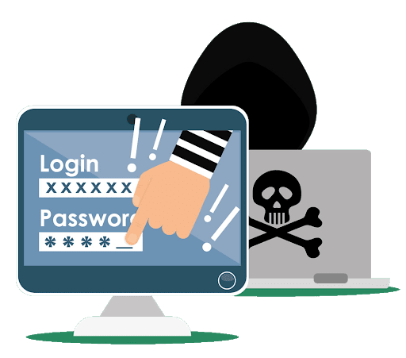
Ingeniería social
La Ingeniería social es la práctica de obtener información confidencial a través de la manipulación de usuarios legítimos, la información que se busca obtener generalmente es de carácter confidencial

Slide 11

Phishing
Phishing es un término informático que denomina a un conjunto de técnicas que persiguen el engaño a una víctima ganándose su confianza haciéndose pasar por una persona, empresa o servicio de confianza, para manipularla y hacer que realice acciones que no debería realizar

Slide 12
Tecnicas de ataque cibernetico
Existen muchas técnicas para realizar ataques cibernéticos, sin embargo a manera de conocimiento general mencionaremos algunas de estas, en temas posteriores estaremos profundizando más en sus conceptos y utilización.

Slide 13

Técnicas de ataque cibernetico
Para realizar un ataque cibernético un hacker se puede valer de:
Creacion de payloads
Uso de exploits
Explotación de vulnerabilidades
Ataque de fuerza bruta
Ataques de Cracking
Denegación de servicios (simple / distribuida)
phishing

